Slide 1
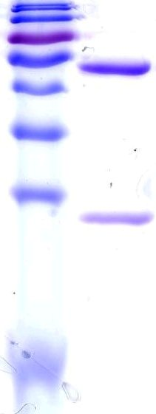
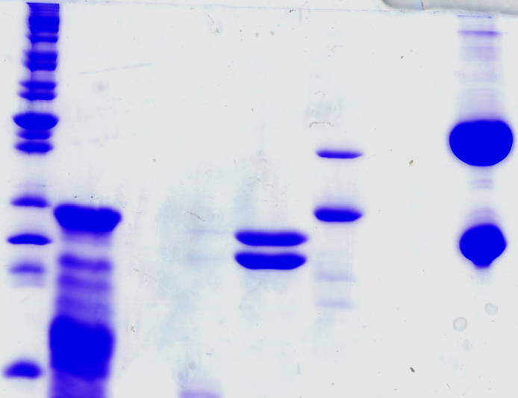
Fig. S1
A
M 2H6
C
55 kD
40 kD
35 kD
25 kD
B
P FT W E1 E2
40 kD
30 kD
25 kD

